Slide 1
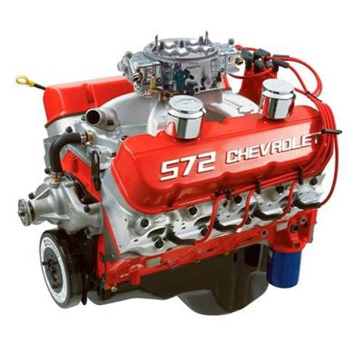
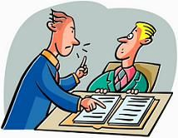
Paz inteligente para lideres Organizacionales
LA RELACION MOTOR DE CORRECCION

Slide 2
Introducción
En la ultima clase hablamos que la relación Motor de autoridad es EL PODER DE SERVIR
El nivel básico y de conocimiento que necesitas tener para servir en cierta posición de autoridad, conforme vas creciendo en tus habilidades y conocimiento y te promueven a mas autoridad esa nueva posición tiene un nuevo numero de habilidades que son las habilidades básica para esa posición. Entender que continuar creciendo y aprendiendo, nacimos con lo que necesitábamos, luego teníamos que ir a la escuela, luego nos preparamos a otras posiciones de autoridad
Para seguir creciendo necesitas seguir estudiando…

Slide 3
Haz lo mejor de tu parte
“Todos deben someterse a las autoridades públicas, pues no hay autoridad que Dios no haya dispuesto, así que las que existen fueron establecidas por él.” 2 Timoteo 2:15
En el ministerio, cuando tienes autoridad estudiar y continuar creciendo es esencial
Para Servir efectivamente y la habilidad de dar y recibir corrección es esencial
El poder de la relación motor de corrección es el poder de CRECER

Slide 4
La corrección es parte de la vida
Pero la corrección tiene para la mayoría de las personas una connotación negativa
No me gusta ser corregido por mi orgullo, no lo hice bien y lo tengo que hacer pero si lo vez como el poder de crecimiento y toma una nueva perspectiva
“Hijo mío, no desprecies la disciplina del Señor, ni te ofendas por sus reprensiones. Porque el Señor disciplina a los que ama, como corrige un padre a su hijo querido.” Proverbios 3:11-12

Slide 5
Cuando hablamos de la dinámica del conflicto
Y lo que pasa en la trampa de la ofensa, hablamos como Dios expone algo que Dios quiere cambiar, transformar mas como Cristo, la corrección en un equipo o en el trabajo, no es diferente
Si estamos en una relación de autoridad y ven algo en nosotros que necesita ser corregido no lo van a decir
Podemos entender cuando esa corrección es para bendecirnos o hacernos crecer o solo para abusar de la autoridad o corregirnos solo por su interés personal. Puedes tomar eso y en vez de enojarte lo llevas a Cristo y ver que necesito corregir.

Slide 6
La gasolina para el motor de la corrección
RESPETO Y RESPOSABILIDAD son esenciales para que la corrección de fruto en su organización
Pero si el motor es llena de falta de respeto y irresponsabilidad la disfunción pasara en la organización
Para que haiga crecimiento debe haber corrección
Cuando una organización esta en la misma pagina la corrección crecerá mucho
La corrección viene en dos manera: la persona en autoridad que da la corrección y la persona que esta recibiendo la corrección

Slide 7
Efesios
“Hijos, obedezcan en el Señor a sus padres, porque esto es justo. «Honra a tu padre y a tu madre que es el primer mandamiento con promesa para que te vaya bien y disfrutes de una larga vida en la tierra». Y ustedes, padres, no hagan enojar a sus hijos, sino críenlos según la disciplina e instrucción del Señor. Esclavos, obedezcan a sus amos terrenales con respeto y temor, y con integridad de corazón, como a Cristo. Efesios 6:1-9

Slide 8
Efesios
No lo hagan solo cuando los estén mirando, como los que quieren ganarse el favor humano, sino como esclavos de Cristo, haciendo de todo corazón la voluntad de Dios. Sirvan de buena gana, como quien sirve al Señor y no a los hombres, sabiendo que el Señor recompensará a cada uno por el bien que haya hecho, sea esclavo o sea libre. Y ustedes, amos, correspondan a esta actitud de sus esclavos, dejando de amenazarlos. Recuerden que tanto ellos como ustedes tienen un mismo Amo en el cielo, y que con él no hay favoritismos.” Efesios 6:1-9

Slide 9
El Pasaje habla de varias relaciones de autoridad
Y que sirven ante Dios a la persona de autoridad, al padre, si eres hijo si eres empleado
¿Como se vería si estoy corrigiendo y doy respeto y responsabilidad?
¿Tengo autoridad a corregir?
Trabajadores corrigiendo a trabajadores y ¿ que pasa? se ofenden, y dicen porque me corriges si no es tu responsabilidad
Si vas a corregir pregunta: ¿tengo la autoridad? si no me callo.
¿Estoy corrigiendo solo por mi deseo y que es lo mejor para el equipo? ¿soy respetuoso, reconozco lo positive? ¿como manejo mi autoridad?
No corregir enojado o provocar enojo. Si estoy enojado debe quitar ese enojo.

Slide 10
¿Que pasa si recibo corrección con responsabilidad y respeto?
Estaré receptivo y no a la defensiva,
Mantendré mi integridad cuando soy corregido aun aunque necesite o no corregir cosas, no hablare del que me corrige, no chismeare, si es buena o no iré con la persona apropiada
Mostrare una actitud correcta de recibir corrección
Si batallas a ser corregido, pídele a Dios que te cambie y te ayude a cambiar y que exponga lo que debes cambiar, y no te amargues cuando te corrigen. Pregunta que es lo siguiente por hacer, no debes sentirte avergonzado al ser corregido

Slide 11
Nota final
Cuando somos corregidos por un enfocados interno como persona en autoridad sobre alguien, tus hijos, tu ministerio y corriges con un enfoque interno crearas disfunción
Si quieres que hagan lo que tu quieres,
Pero si corriges para crecer será de bendición
Los dejo con estas dos preguntas:
¿Si el motor de corrección avanza, a que dirección lleva a tu equipo? Cuando la autoridad avanza a que dirección lleva a tu equipo?

